Slide 1
R en Biomedicina
Introducción a R y al “tidyverse”

Slide 2
¿Que es R?
“R es un entorno y lenguaje de programación con un enfoque al análisis estadístico.”
Propiedades de R:
Multi plataforma (Linux, Windows, MacOS).
Libre -> GRATUITO!!.
Miles de paquetes para hacer miles de cosas.
CRAN
BioConductor
R-Forge
Rapido y Versatil

Slide 3
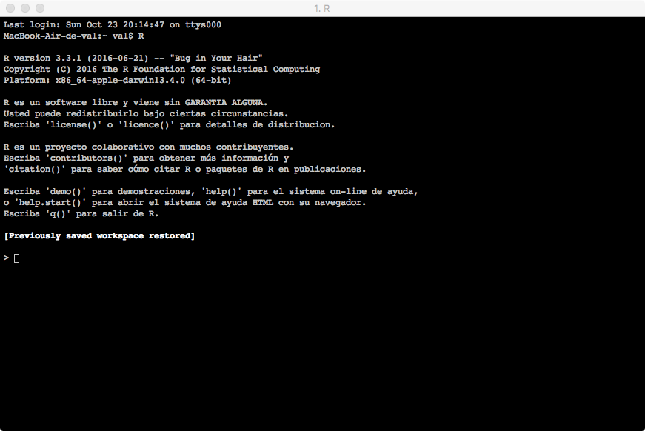
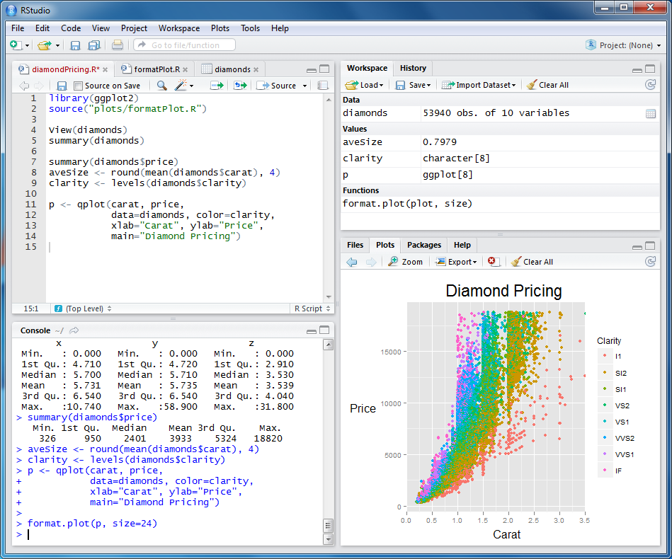
¿Y Rstudio?
RStudio es un Entorno de Desarrollo Integrado (IDE)

Slide 4
¿Y tidyverse?
Es un conjunto de herramientas (packages) con una filosofia comun: “Facil de escribir, Facil de leer” creados para el manejo y analisis de datos.

Slide 5
¿Porqué aprender R?

Slide 6
¿Porqué aprender R?

Slide 7
¿Porqué aprender R?

Slide 8
¿Porqué aprender R?

Slide 9
¿Porqué aprender R?

Slide 10
Variables en R
Que es una Variable?
En programación, una variable está formada por un espacio en el sistema de almacenaje (memoria principal de un Computadora electrónica ordenador) y un nombre simbólico (un identificador) que está asociado a dicho espacio. Ese espacio contiene una cantidad de información conocida o desconocida, es decir un valor.

Slide 11
Variables en R
Clasificación Computacional
(Datos)
Datos
Lógico
Numérico
Caracter
Entero
Simple
Real
String
Text

Slide 12
Variables en R
Ejemplos
Ejemplo | Estadística | Computacional
SI/NO | Cualitativa/Binaria | Lógico
12 | Cuantitativa/Continua | Entero
15.25 | Cuantitativa/Continua | Real
12-5-2021 | Cuantitativa/Discreta | Caracter/String
Madrid | Cualitativa/Nominal | Caracter/String
Mucho/Normal/Poco | Cualitativa/Ordinal | Caracter/String

Slide 13
Variables en R
Variable Simple
1, “Hola”, TRUE, 12.1423e-10
Vector
(1,3,5,6,3,4,9,10)
(“Juan”, Pepe”,”Maria”,”Ana”)
1 | 2 | 20
45 | 33 | 21
5 | 15 | 88
Juan | Pepe | Mar
Loli | Tom | Lucas
Kike | Eva | Fran
Matriz
Nombre | Edad | Peso
Juan | 33 | 75
Maria | 15 | 54
Data Frame (Tabla)

Slide 14
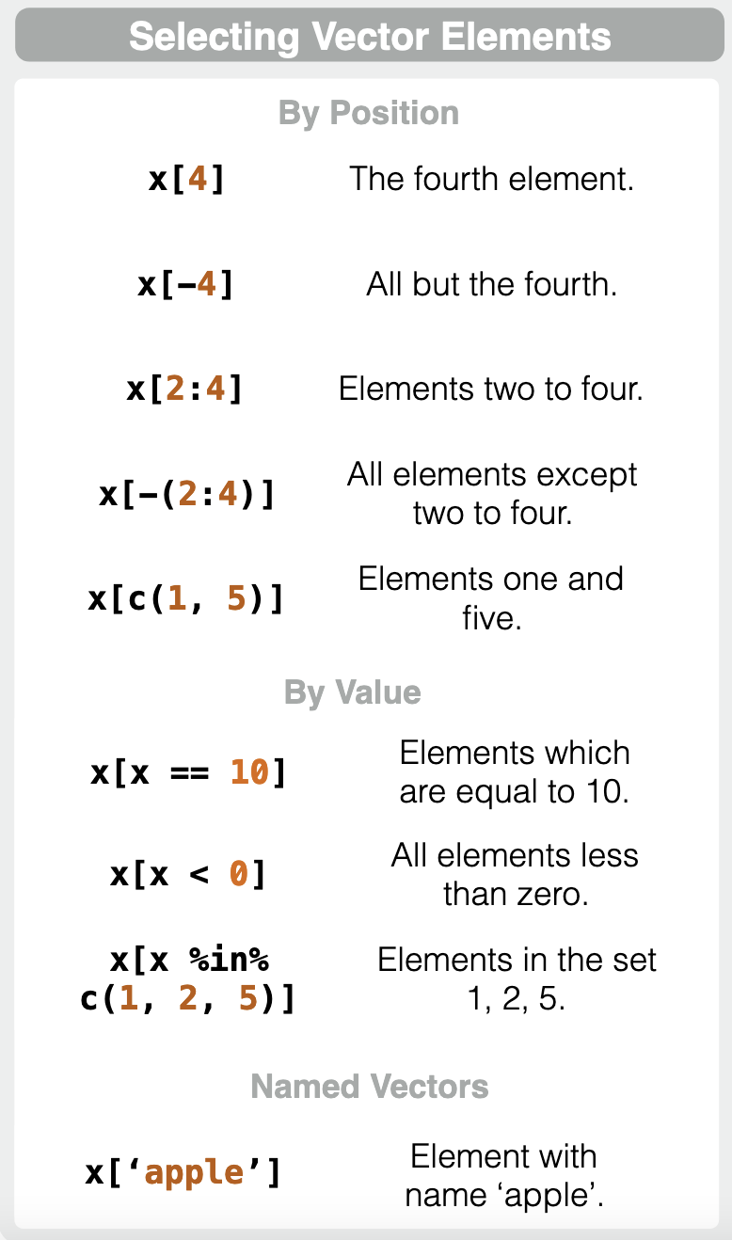
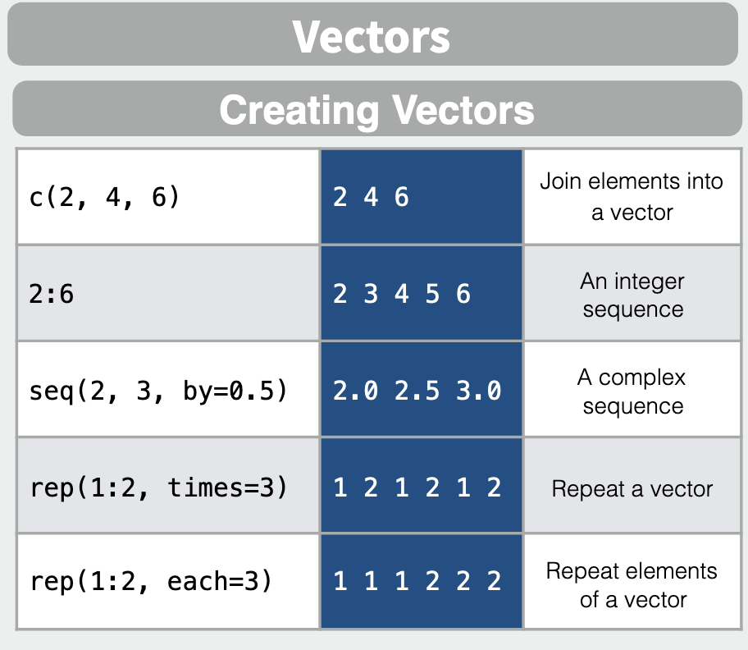
Variables en R
Vector

Slide 15
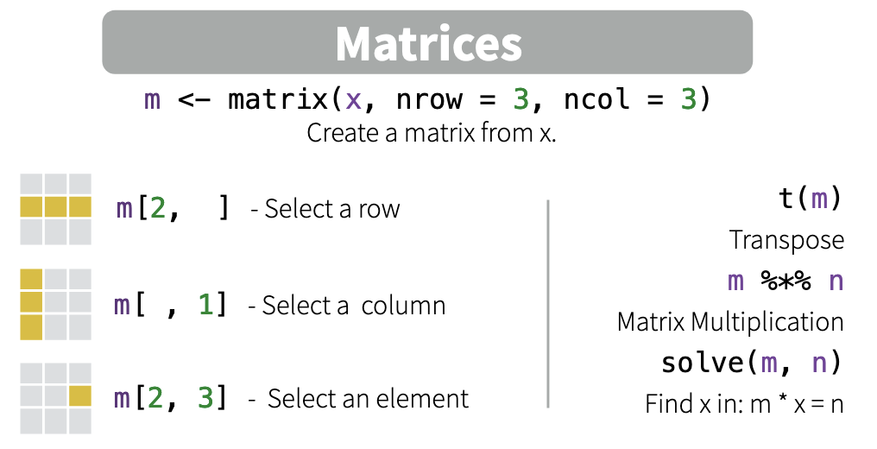
Variables en R
Matriz

Slide 16
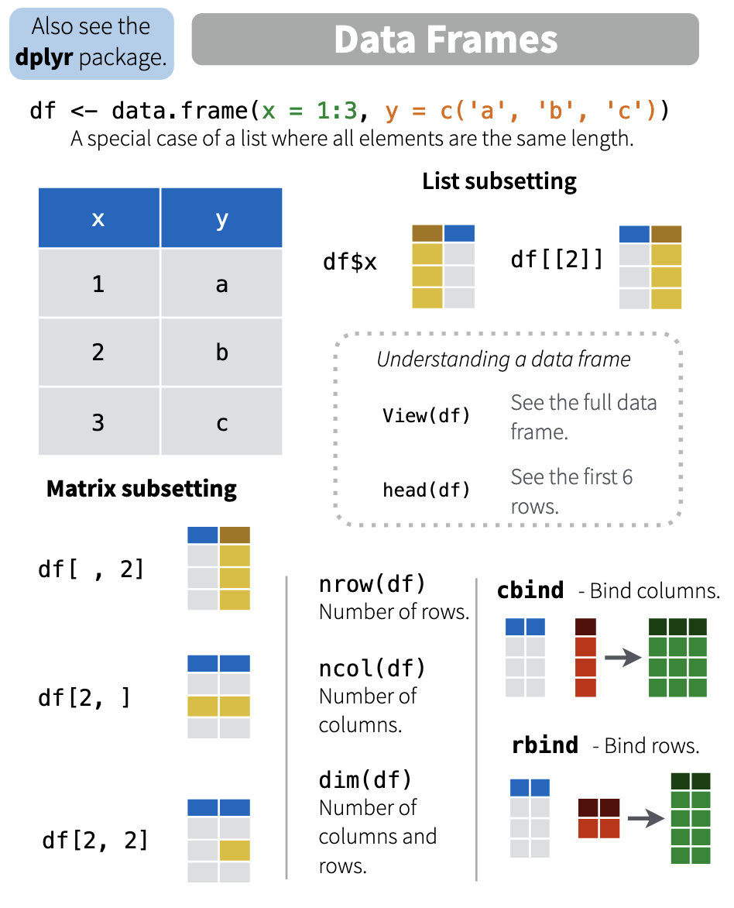
Variables en R
Data Frame (Tabla)

Slide 17
Variables en R
¿Qué son los ”rownames” y los “colnames”?
En R tanto las matrices como los data.frames puden contener nombre de filas y de columnas. (rownames y colnames). Estos nombre nos van a servir para identificar las columnas (o filas) por su nombre y no por su posición. Cada colname o rowname debe de ser único. Si por alguna razón tenemos un colname o rowname dupicado R nos dara un error. En general, los colnames son mucho mas utilizados que los rownames. El uso de rownames en los data.frames esta en desuso. Sin embargo muchos métodos (funciones) que requieren una matriz como dato de entrada requerirán que la matriz tenga rownames.
Captura el valor de los colnames en la variable A
> A <- colnames(Tabla)
> colnames(Tabla) <- c(“Edad”,”Sexo”)
Establece los colnames de el data.frame Tabla

Slide 18
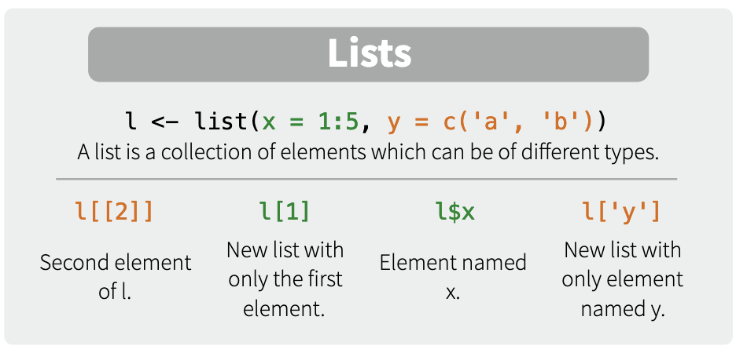
Variables en R
Lista
Las listas permiten agrupar o contener cosas como dataframes, matrices y vectores en una misma variable.

Slide 19
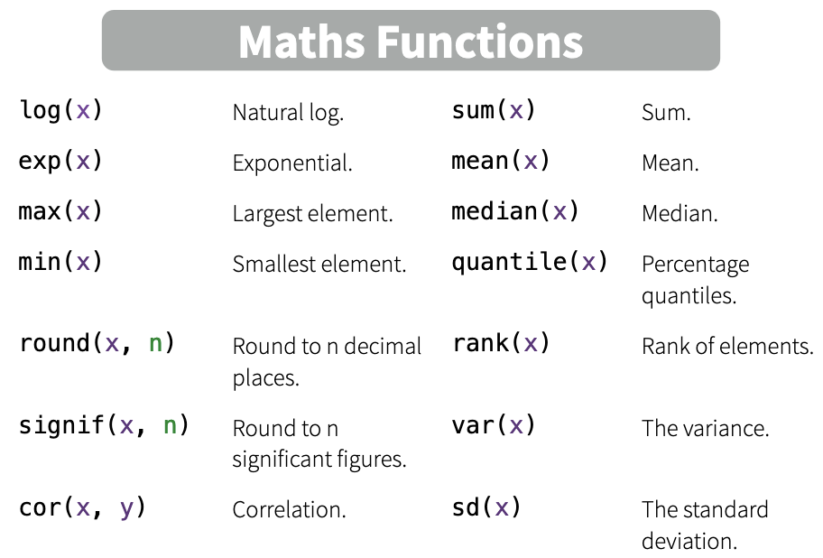
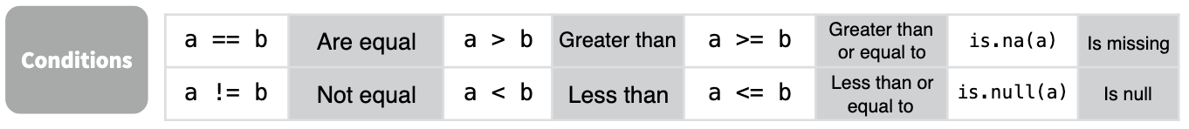
Funciones Matemáticas en R

Slide 20
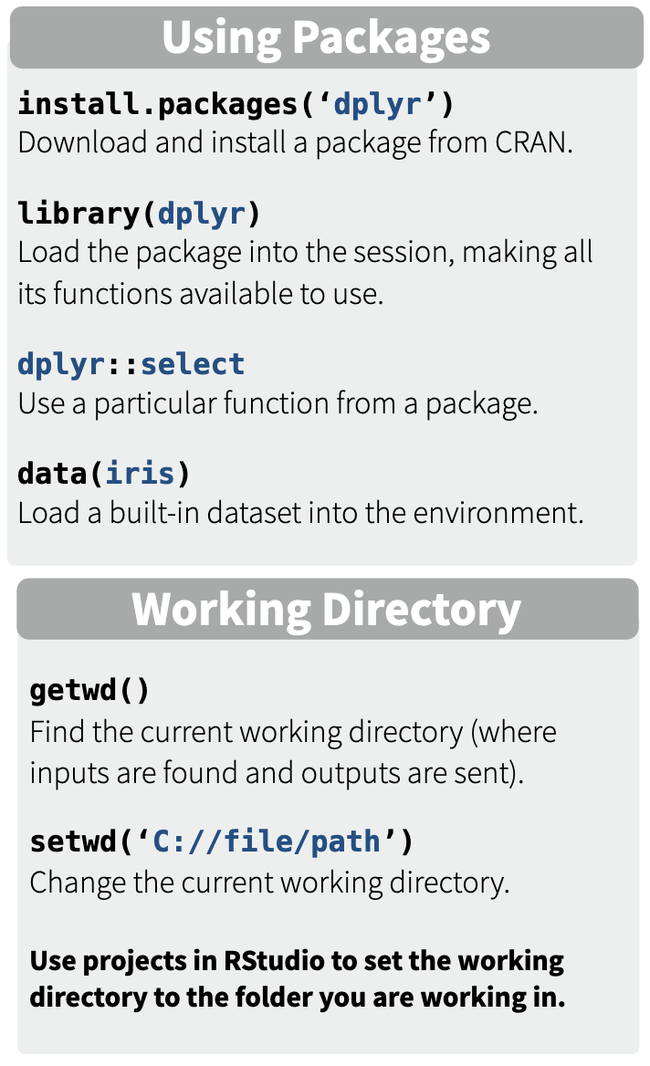
Gestión de Paquetes y Espacio de trabajo

Slide 21
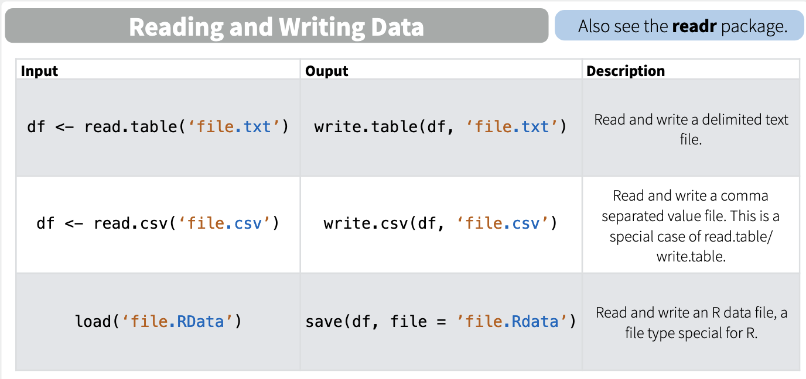
Importar Datos en R

Slide 22
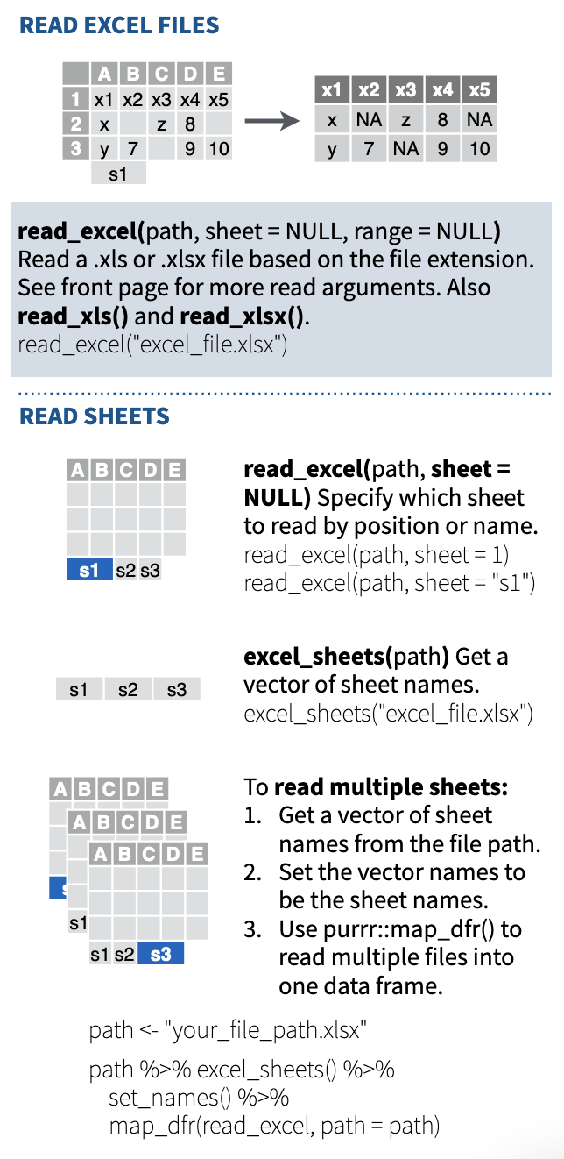
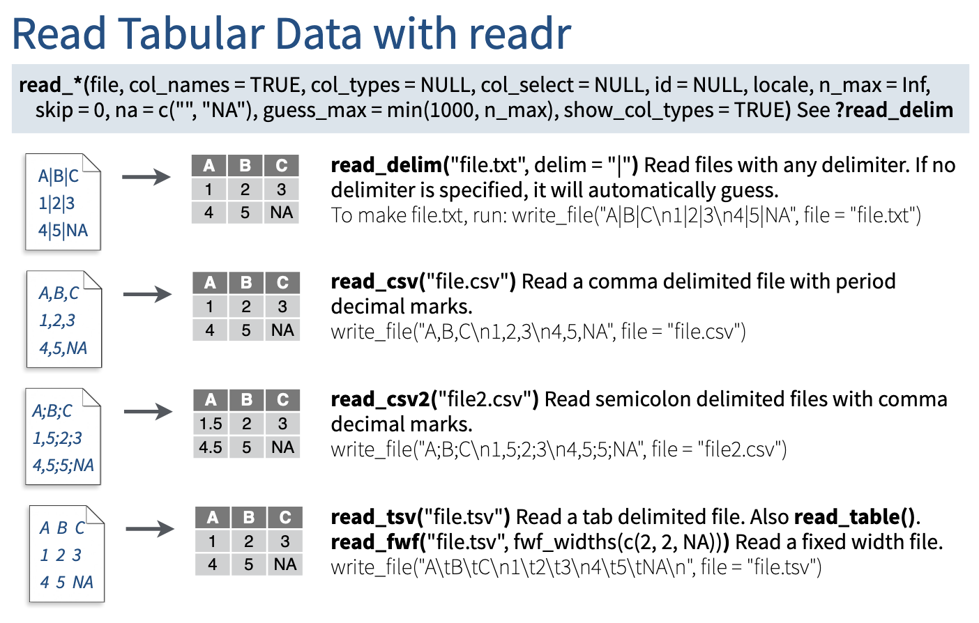
Importar Datos en R

Slide 23
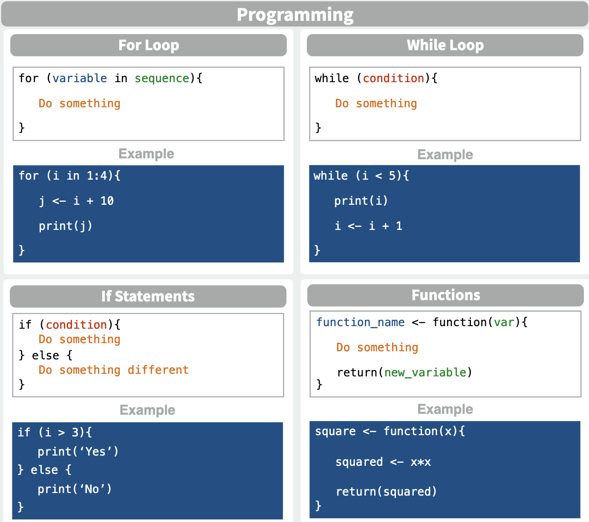
Programación en R

